Slide 1
ПРАВИЛА ДОРОЖНОЙ БЕЗОПАСНОСТИ
Воспитатель: Афонина Т. А.

Slide 2
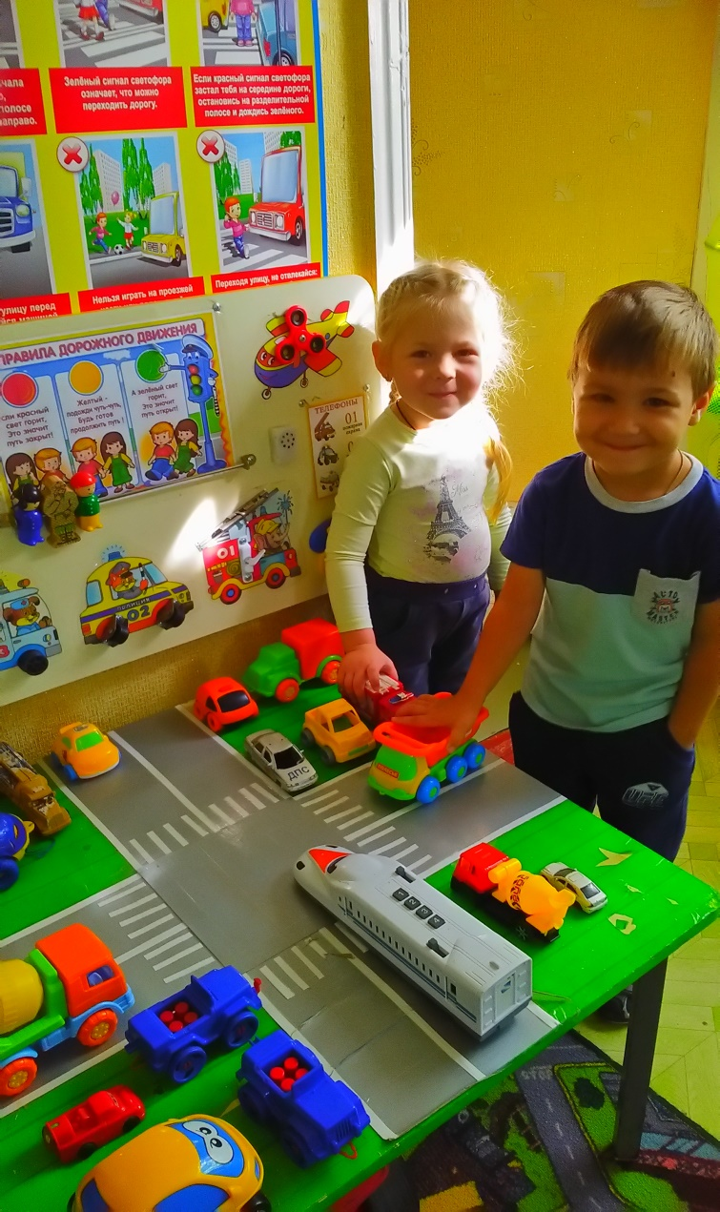
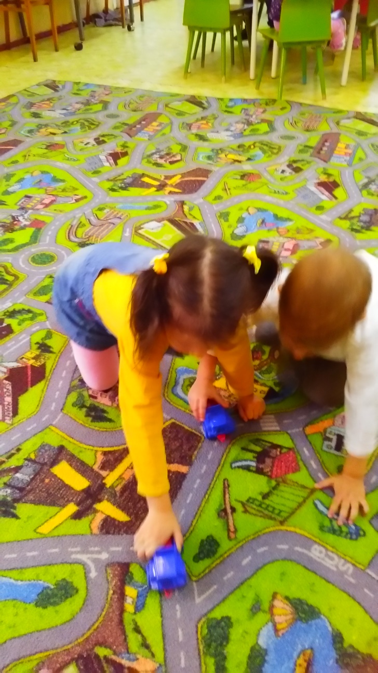
Раньше счёта и письма, Рисованья, чтенья, Всем ребятам нужно знать Правила движения!

Slide 3
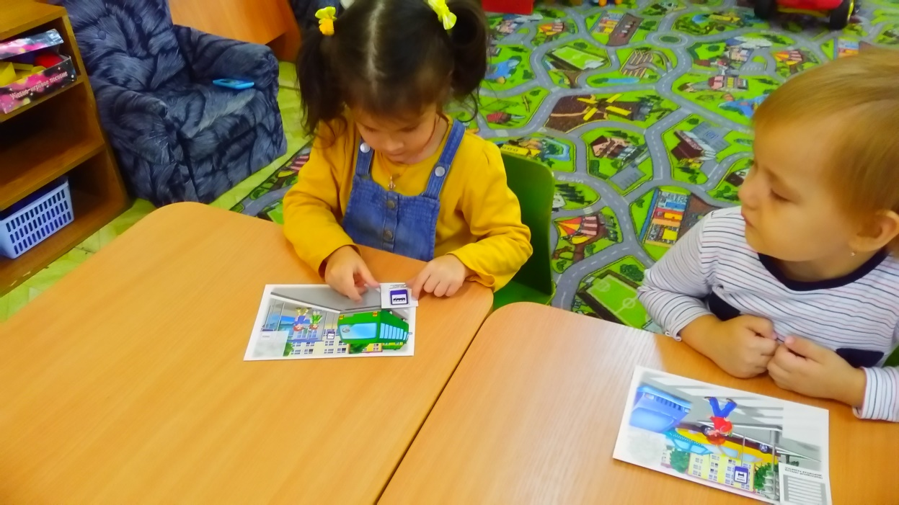
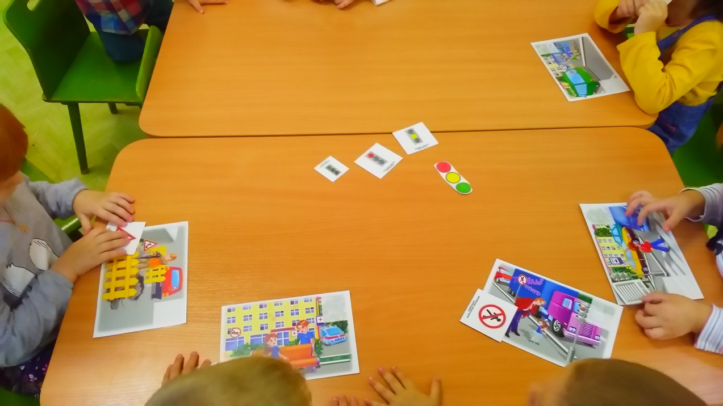
Делаем ребятам предостережение:
Выучите срочно правила движения,
Чтоб не волновались каждый день родители,
Чтоб спокойно мчались улицей водители!

Slide 4
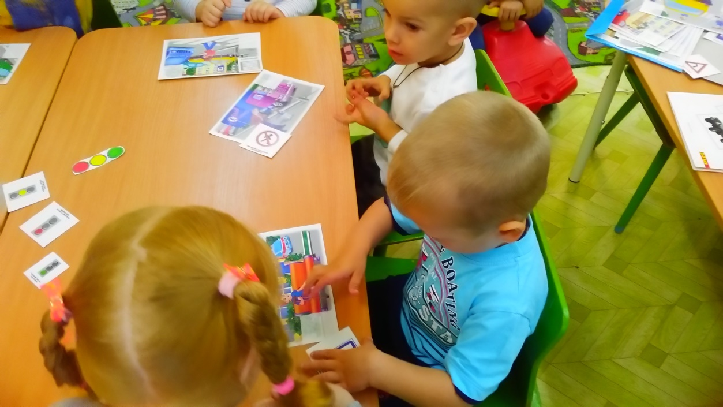
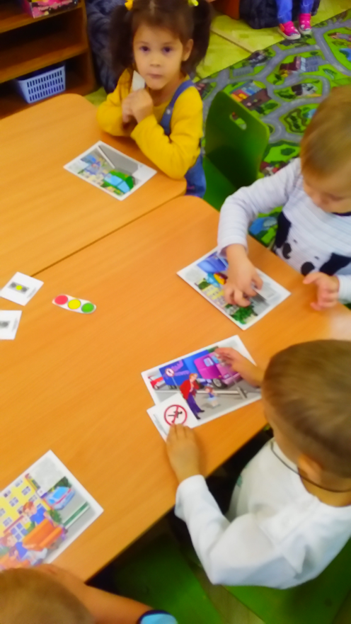
По городу, по улице Не ходят просто так.
Когда не знаешь правила, Легко попасть впросак. Все время будь внимательным И помни наперед: Свои имеют правила Шофер и пешеход.

Slide 5
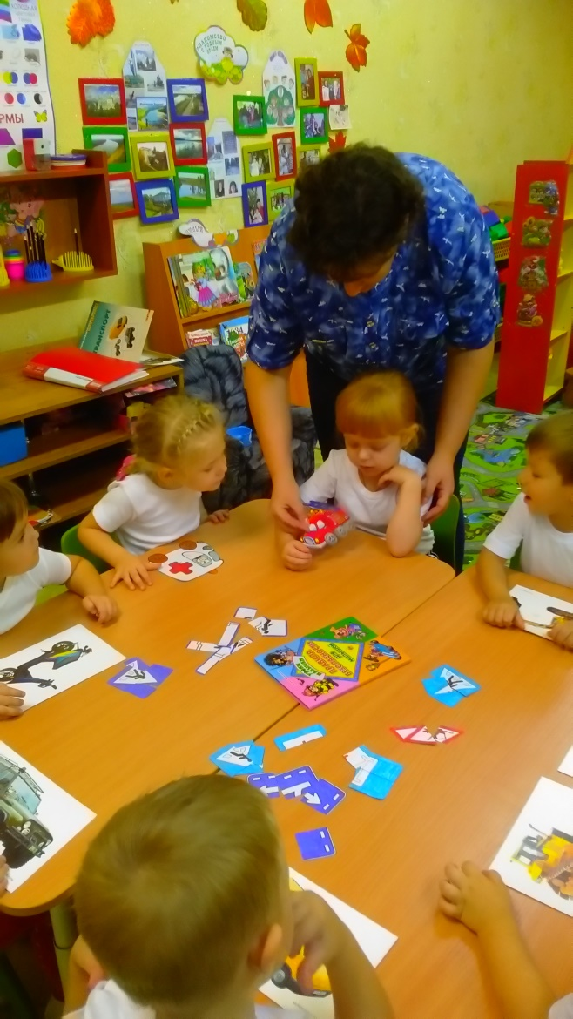
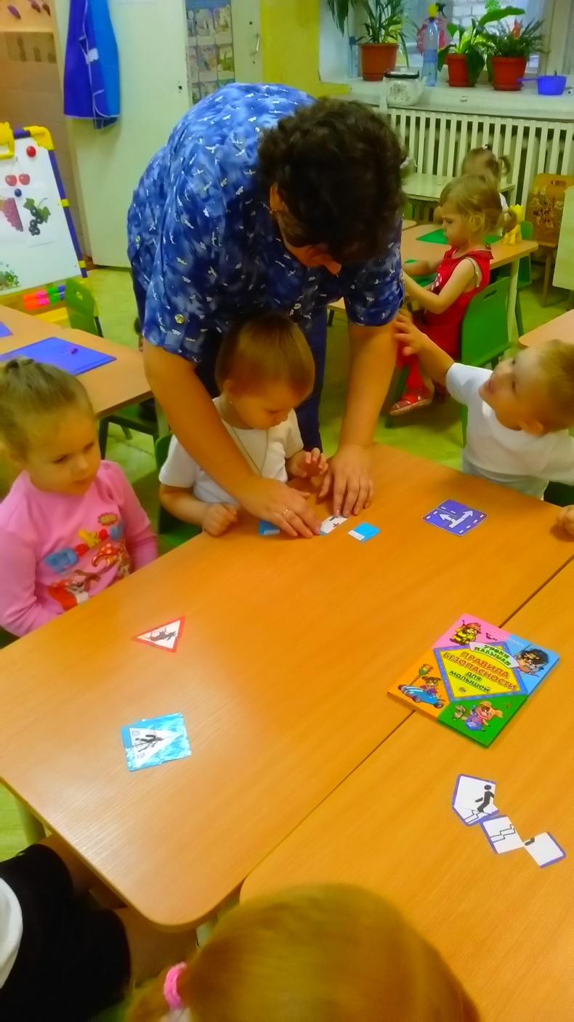
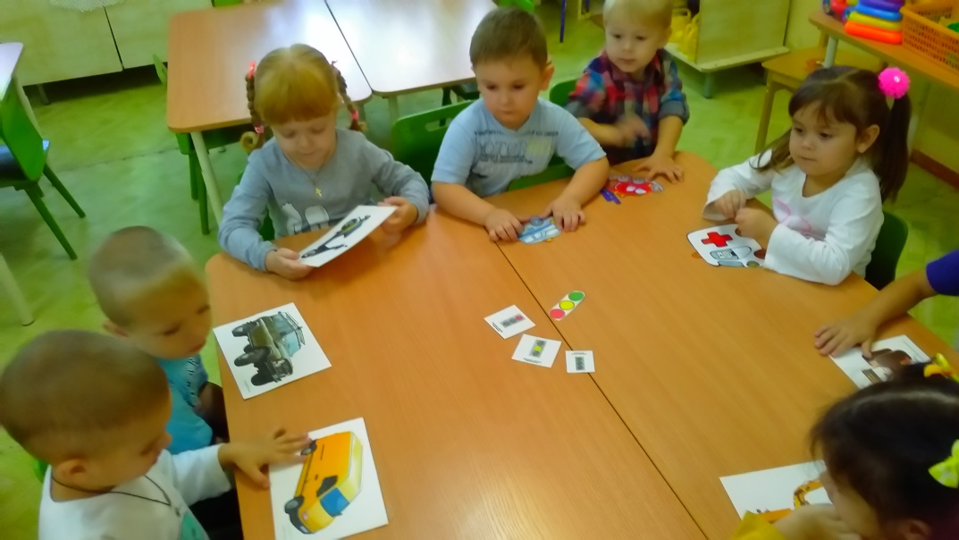
Транспорт разный на дороге: Легковой и грузовой, Государственный и частный, Пассажирский городской.

Slide 6
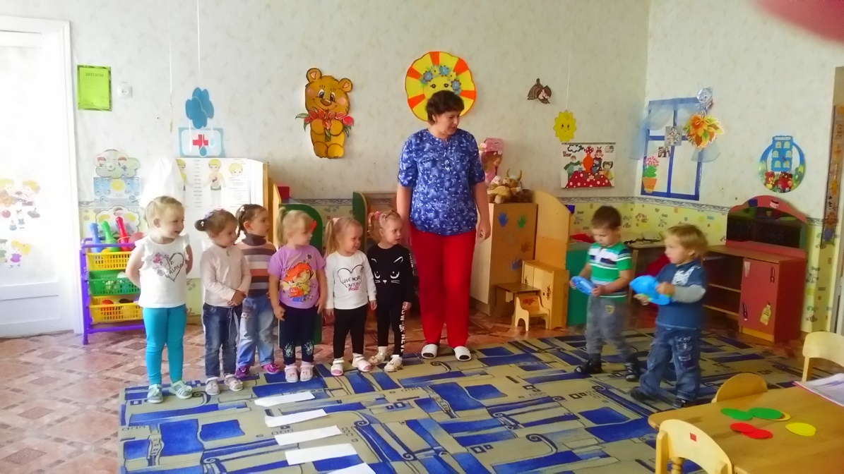
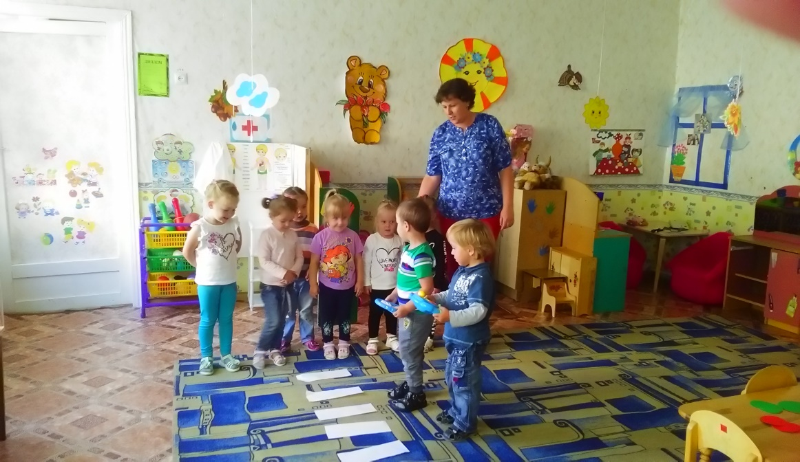
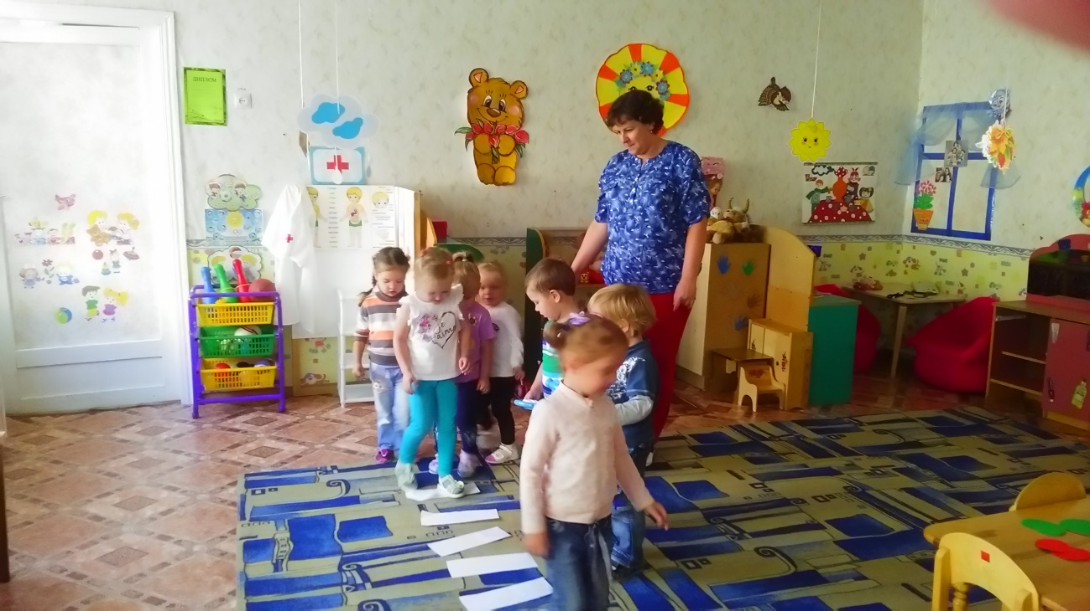
Отгадайте, кто идет? Ну конечно, пешеход! Пешеходом станет каждый, Кто пешком пойдет в поход. Пешеходная дорожка От машин его спасет, Ведь ходить по той дорожке Может только пешеход!

Slide 7
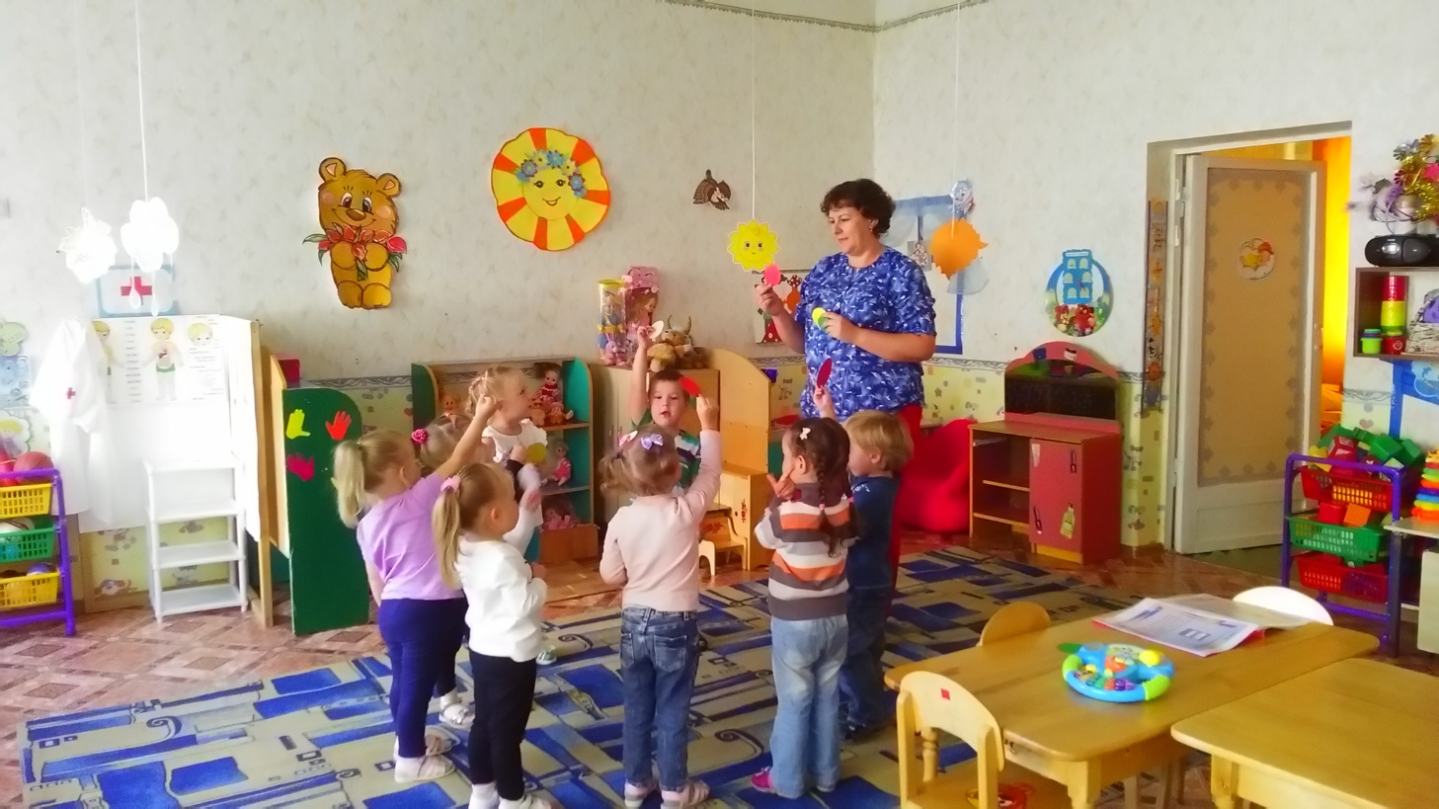
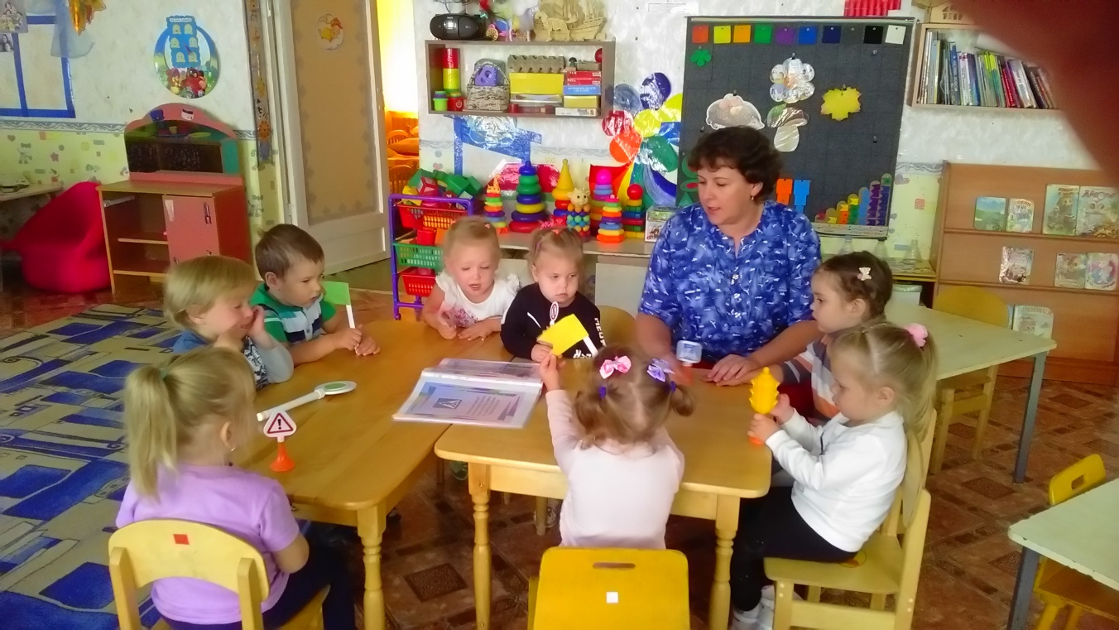
Славный парень светофор
Детям помогает.
Если можно перейти,
Зеленью моргает.
Мы сегодня пешеходы, Завтра мы – водители. Будем, дети, осторожны, Будем супер бдительны.

